Slide 1

Instituto Tecnológico de Frontera Comalapa
Modalidad Mixta
Materia:
Cómputo en la Nube
Semestre: Sexto semestre
Especialidad:
Ingeniería en Sistemas Computacionales,
Nombre del docente:
Ing. Francisco Javier Mingo Velázquez
Número de control:
231260005
Nombre del alumno:
Eddi Uriel Castillo Sánchez
Nombre del trabajo:
Actividad 3.3 Banco de ejercicios
Fecha de entrega:
Frontera Comalapa, Chiapas,08 de julio de 2026
1

Slide 2
INTRODUCCIÓN
En este banco de ejercicios se muestra la comprobación de dos aplicaciones web desplegadas en una VPS de Google Cloud y publicadas por medio de Nginx. La práctica se enfocó en revisar que las aplicaciones ya no se consultaran solamente con IP y puerto, sino usando rutas públicas más ordenadas. Para ello se trabajó con la aplicación Departamento de Ingenierías y la aplicación de Residencias, las cuales se redirigieron desde Nginx hacia sus puertos internos. Con estos ejercicios se busca dejar evidencia sencilla de que el proxy funciona y que cada ruta abre la aplicación correcta.

Slide 3
JUSTIFICACIÓN
La realización de estos ejercicios es importante porque permite comprobar que Nginx está funcionando como intermediario entre el usuario y las aplicaciones internas del servidor. Si cada sistema se expone directamente con su puerto, el acceso se vuelve menos práctico y también más difícil de administrar. Al usar Nginx, las peticiones entran por el puerto 80 y después son enviadas a la aplicación que corresponde. Esto ayuda a tener una mejor organización, facilita el uso de un dominio público y permite documentar de manera clara el resultado final de la práctica.

Slide 4
Ejercicio 1: Revisar las aplicaciones internas
Antes de probar Nginx se identifica qué aplicación corre en cada puerto del servidor.
departamento-ingenierias → localhost:8081
residencias → localhost:8082
Nginx → puerto público 80
Resultado esperado
La ruta /departamento/ debe abrir el sistema Departamento de Ingenierías.
La ruta /residencias/ debe abrir el sistema de Residencias.
En este paso se reconoce que las aplicaciones no se van a exponer directamente con su puerto. La idea es dejar a Nginx como entrada principal y que él decida a cuál servicio enviar la petición según la ruta solicitada.
Observación
Con esto se evita escribir en el navegador direcciones como IP:8081 o IP:8082.

Slide 5
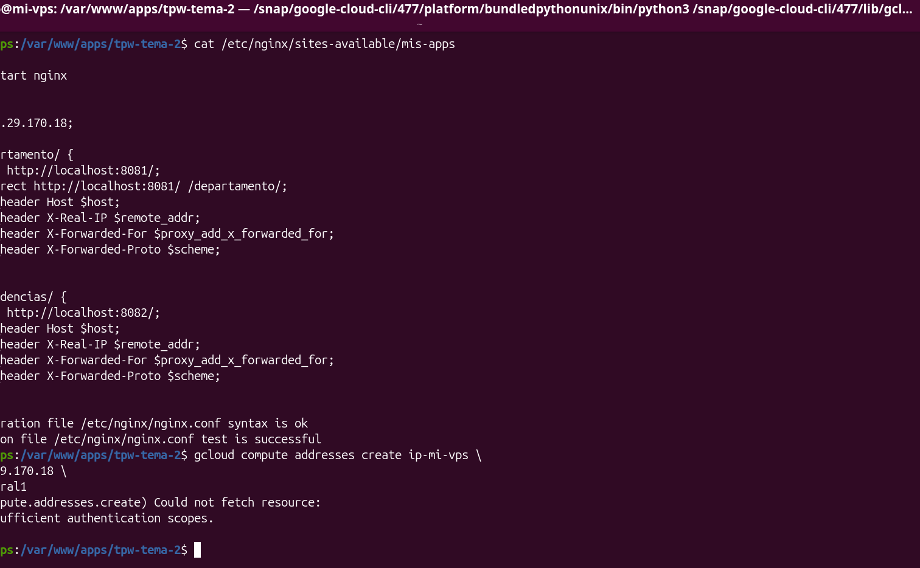
Ejercicio 2: Revisar el archivo de Nginx
Se revisa el archivo mis-apps donde se configuraron las dos rutas del reverse proxy.
Lo que se revisó
1. listen 80 para recibir peticiones HTTP.
2. location /departamento/ apuntando a localhost:8081.
3. location /residencias/ apuntando a localhost:8082.
Resultado esperado
El archivo debe quedar sin errores de escritura y con las dos rutas listas para que Nginx las utilice.

Slide 6
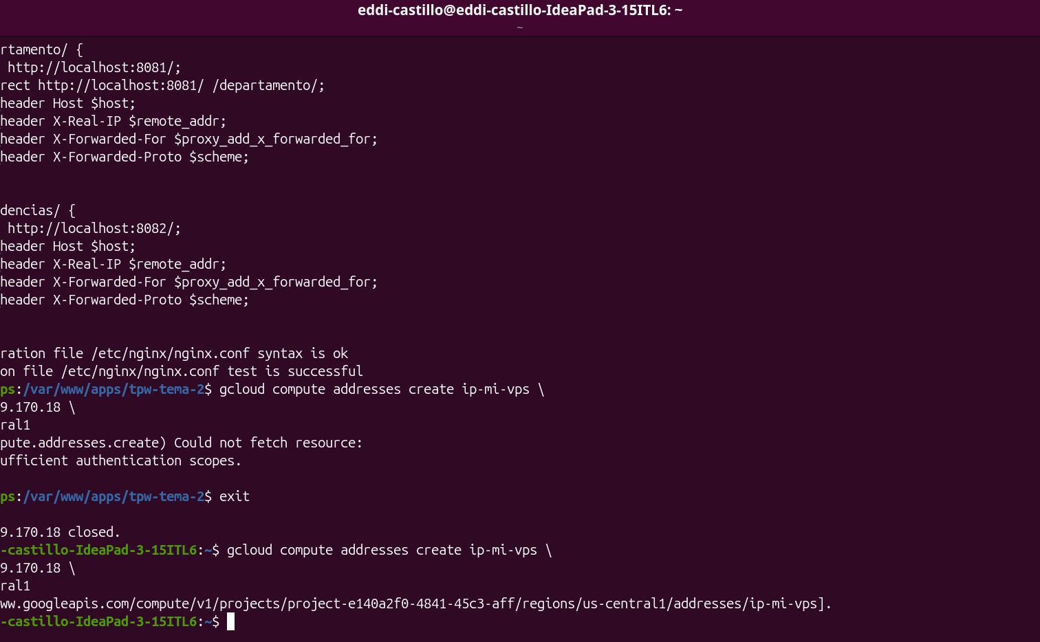
Ejercicio 3: Probar la sintaxis y reiniciar el servicio
Antes de usar el navegador se valida que Nginx acepte la configuración.
sudo nginx -t
sudo systemctl restart nginx
Resultado esperado
Debe aparecer el mensaje de sintaxis correcta: nginx: configuration file ... test is successful. Después se reinicia el servicio para aplicar los cambios.

Slide 7
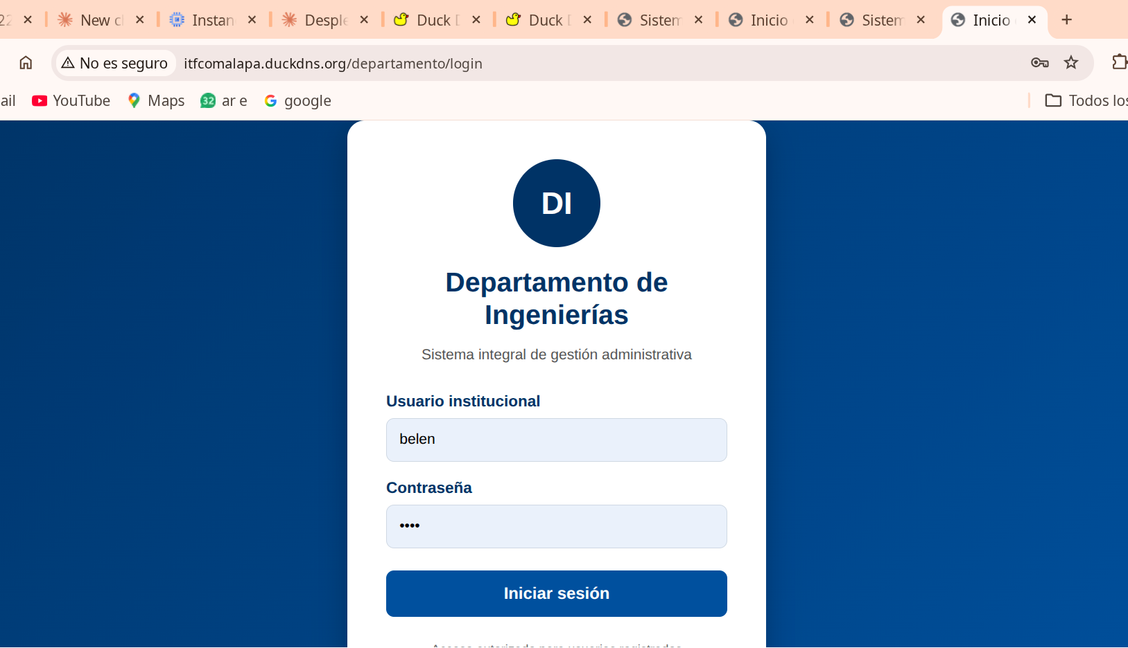
Ejercicio 4: Abrir Departamento de Ingenierías con Nginx
Se prueba la primera ruta pública y se verifica que cargue el sistema correcto.
URL de prueba
http://itfcomalapa.duckdns.org/departamento/
Evidencia
La pantalla muestra el login del sistema Departamento de Ingenierías. Esto indica que la petición sí llegó a la aplicación del puerto interno 8081.

Slide 8
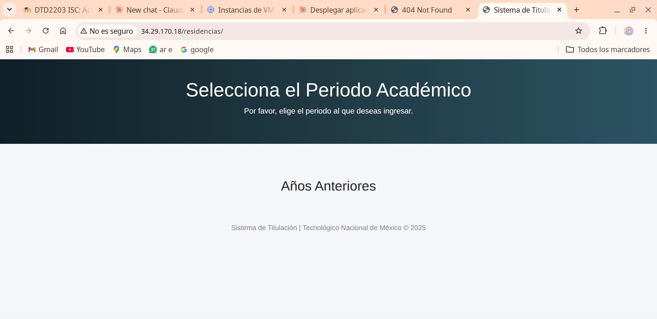
Ejercicio 5: Abrir Residencias con Nginx
Se prueba la segunda ruta pública y se confirma que carga la aplicación de residencias.
URL de prueba
http://itfcomalapa.duckdns.org/residencias/
Evidencia
La pantalla muestra la selección del periodo académico del sistema de Residencias. Con esto se comprueba la ruta /residencias/ hacia el puerto interno 8082.

Slide 9
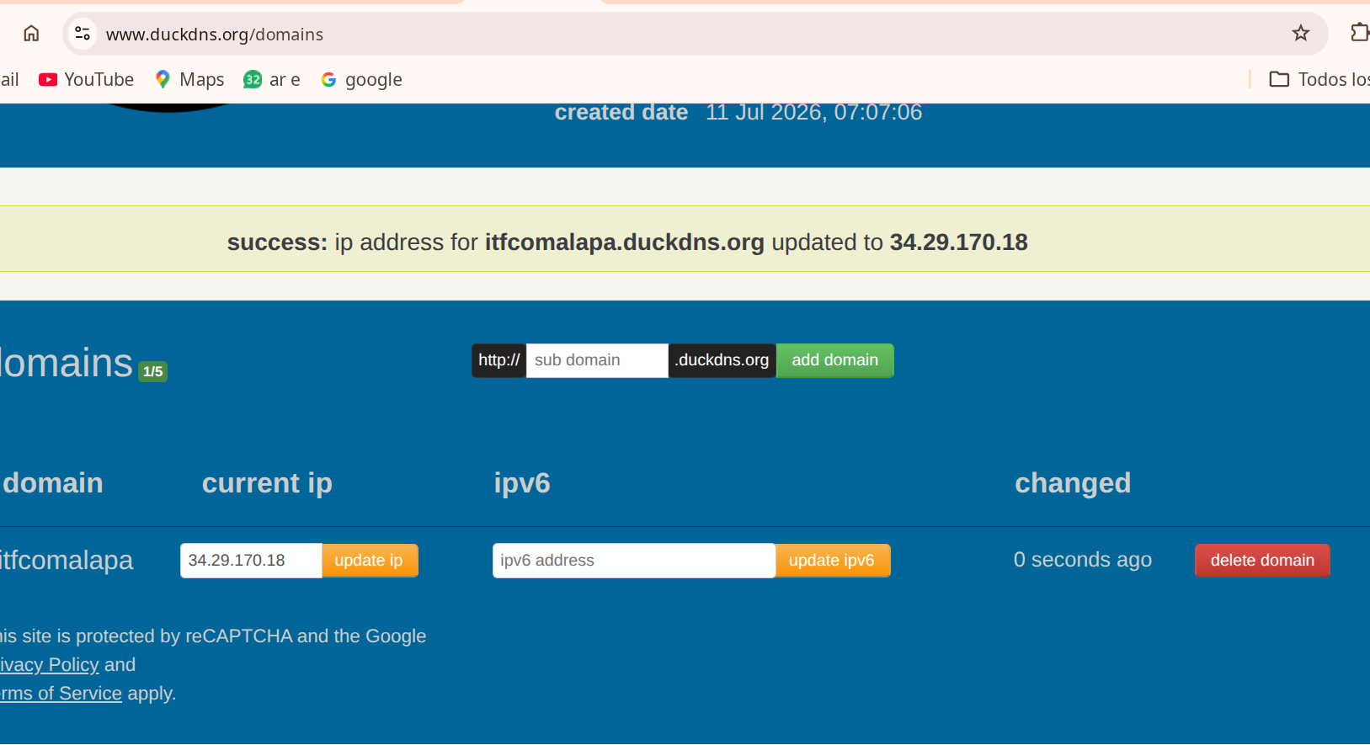
Ejercicio 6: Comprobar el dominio público
Se valida que Duck DNS apunte el subdominio a la IP pública de la VPS.
Dato revisado
Subdominio: itfcomalapa.duckdns.org
IP pública: 34.29.170.18
Resultado esperado
Al escribir el dominio en el navegador, Nginx recibe la petición y la manda a la aplicación según la ruta solicitada.

Slide 10
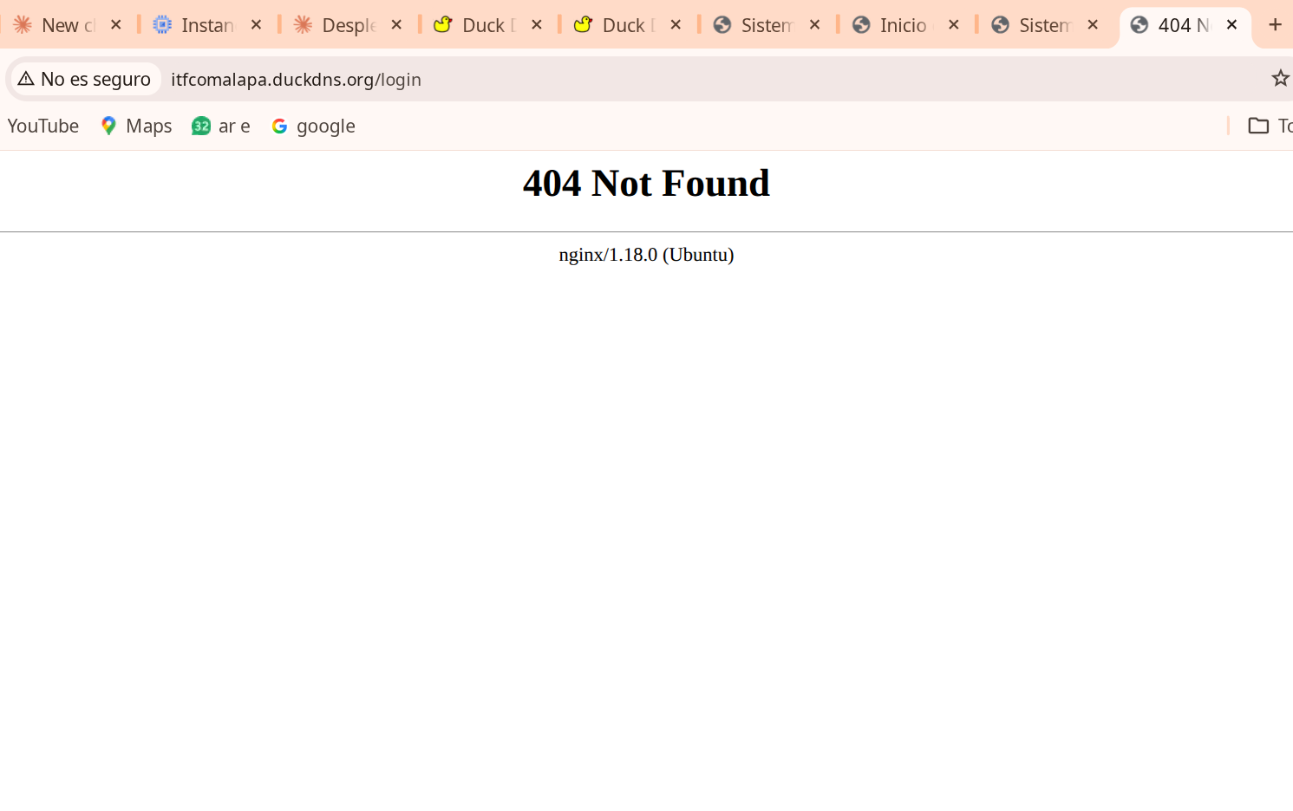
Ejercicio 7: Registrar error encontrado y corrección
Durante la práctica se encontró un 404 por redirección y se ajustó la ruta pública.
Problema observado
Al entrar a una ruta, la aplicación intentaba redirigir a /login sin conservar el prefijo público. Por eso apareció el error 404 de Nginx.
Corrección aplicada
Se agregaron directivas proxy_redirect para que la aplicación conservara la ruta /departamento/ antes de llegar al login.

Slide 11
RESULTADO FINAL
Después de las pruebas, las dos aplicaciones quedaron accesibles desde un mismo dominio y con rutas separadas.
Aplicación
URL pública
Departamento de Ingenierías
http://itfcomalapa.duckdns.org/departamento/
Residencias
http://itfcomalapa.duckdns.org/residencias/
Nginx queda funcionando como reverse proxy porque recibe las solicitudes por el puerto 80 y las envía al servicio interno que corresponde. De esta forma se ocultan los puertos reales de cada aplicación y se deja un acceso más claro para el usuario.

Slide 12
Anexo link de git hub con las actividades correspondientes:
https://github.com/eddiCastS/Topicos-de-programacion-web.git

Slide 13
CONCLUSIÓN
Al finalizar el banco de ejercicios se comprobó que las dos aplicaciones quedaron funcionando por medio de Nginx. La aplicación Departamento de Ingenierías se pudo abrir desde la ruta /departamento/ y la aplicación de Residencias desde /residencias/. También se revisó la configuración del archivo mis-apps, la prueba de sintaxis de Nginx, el reinicio del servicio y el uso del dominio público con Duck DNS. Con estas evidencias se puede observar que el reverse proxy cumple su función, ya que recibe las peticiones externas y las dirige a los puertos internos sin que el usuario tenga que escribirlos en el navegador. Esta práctica permitió entender mejor cómo publicar varias aplicaciones en una misma VPS de forma más ordenada.

